Slide 1
Huiswerk voorafgaand aan de les​
Maak samen met je ouders een dagboek waarin je schrijft wanneer je online bent.
Je speelt een spelletje, online boodschappen of kleding bestellen, je ouders werken online, vergaderen, schoolopdracht, dansles, videobellen met opa, noem maar op. Schrijf zoveel mogelijk activiteiten op en noteer wie online is. Als het lukt mag je ook tijden noteren of aangeven of het ‘s ochtends, ‘s middags of ‘s avonds is.

Slide 2
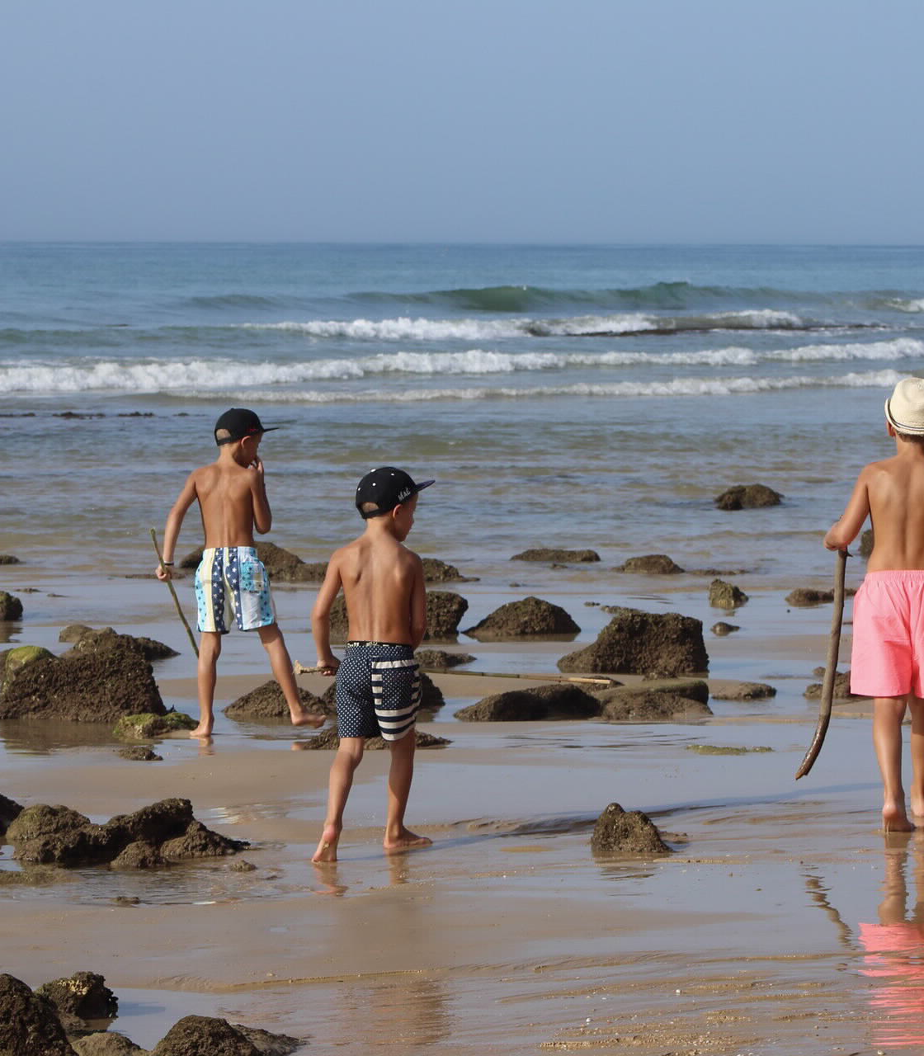
Mediabegrip week 2 groep 5/6
Een wereld zonder internet
​
Hoe zou jouw leven er dan uitzien?​

Slide 3
Bespreek in de klas​
Ga even lekker zitten. Doe je ogen dicht.​
Denk aan het moment dat je vanochtend opstond. Ga in je hoofd na welke stappen je uitvoerde, zoals wakker worden, aankleden, enz.​
Deze vragen kunnen over thuis of over school gaan.
​
Wanneer was je vandaag voor het eerst online?​
Wat deed je online?​
Wat voelde je terwijl je op je telefoon/laptop of tablet zat?​
Had je dit online-moment ook kunnen of willen uitstellen?​

Slide 4
Waar gaan we het over hebben? ​
Jullie hebben in de vakantie vast veel tijd doorgebracht op een tablet, telefoon of achter een game. Door corona zijn de meeste kinderen veel vaker online te vinden. Maar jullie zijn niet de enige. Ook ouders zijn continu online, werken online en doen boodschappen online. Online zijn is soms best fijn. Stel je eens voor: een lockdown zonder internet!​

Slide 5
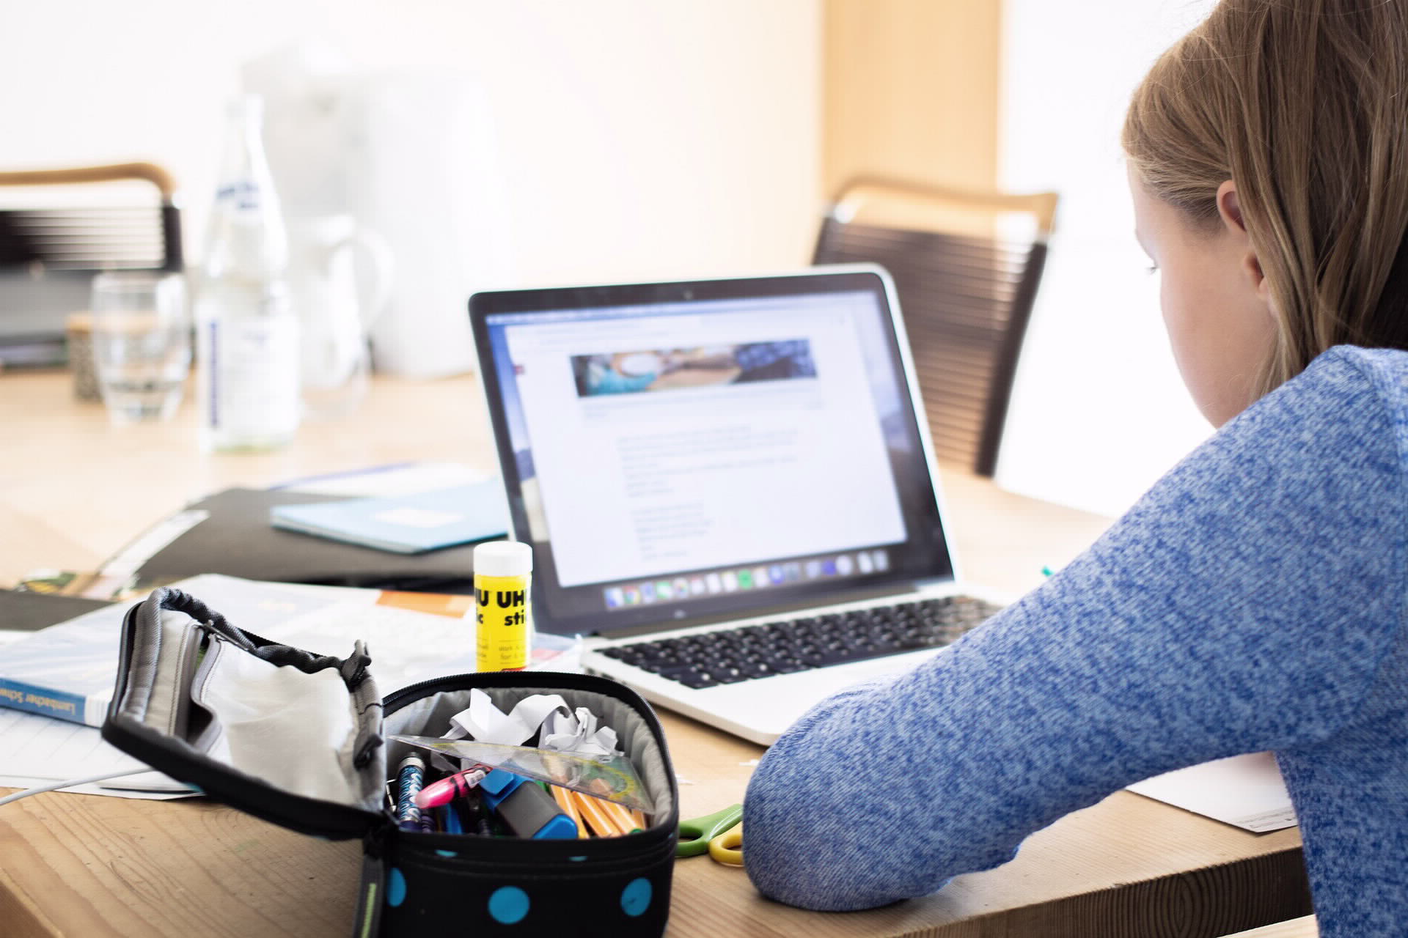
Online vind je veel informatie die belangrijk is. Door corona kunnen we elkaar minder zien. Daarom is het steeds belangrijker dat je online weet hoe je de juiste antwoorden op een vraag kunt vinden. Daarmee gaan we vandaag aan de slag.

Slide 6
Een wereld zonder internet
We kunnen het ons bijna niet meer voorstellen, maar zo’n 35 jaar geleden was er geen internet in een huis. Stel dat corona dan was uitgebroken….
Hoe zouden mensen dan aan informatie komen?

Slide 7
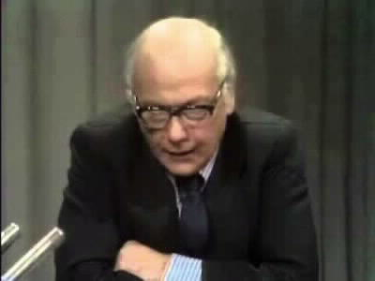
Terug in de tijd
In de vorige eeuw, bijna 50 jaar geleden, was er ook een crisis: de oliecrisis. Toen was er nog geen internet.
Nederland mocht op zondag geen auto rijden.
Op welke manier kregen mensen in 1973 informatie over de maatregelen?

Slide 8
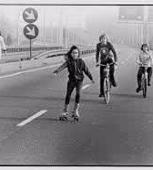
Voor kinderen was de autoloze zondag in 1973 best bijzonder. Je kon rolschaatsen op de snelweg. Ze maakten iets leuks van de maatregelen.​
Weet je nog dat de straten anderhalf jaar geleden veranderden in kunstwerken van stoepkrijt. Jullie maakten ook iets leuks van de maatregelen. ​
​
Wat zou jij nu doen als er een dag geen auto’s op de weg waren? ​

Slide 9
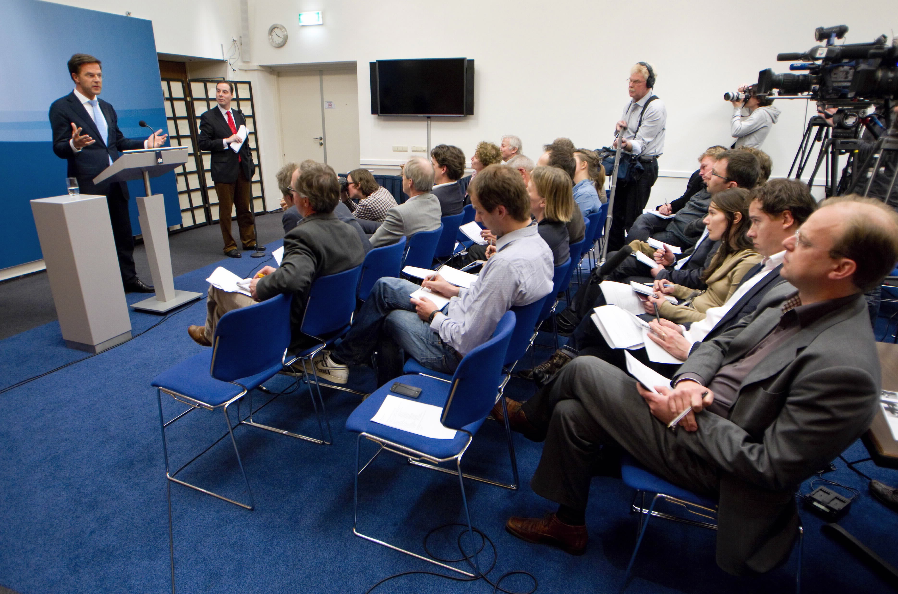
Ook Mark Rutte houdt regelmatig een persconferentie. Jullie hebben hem vast wel eens gezien.
Opdracht:
Zoek in tweetallen op wanneer de volgende persconferentie is.
Via welke manieren kun je de persconferentie volgen?

Slide 10
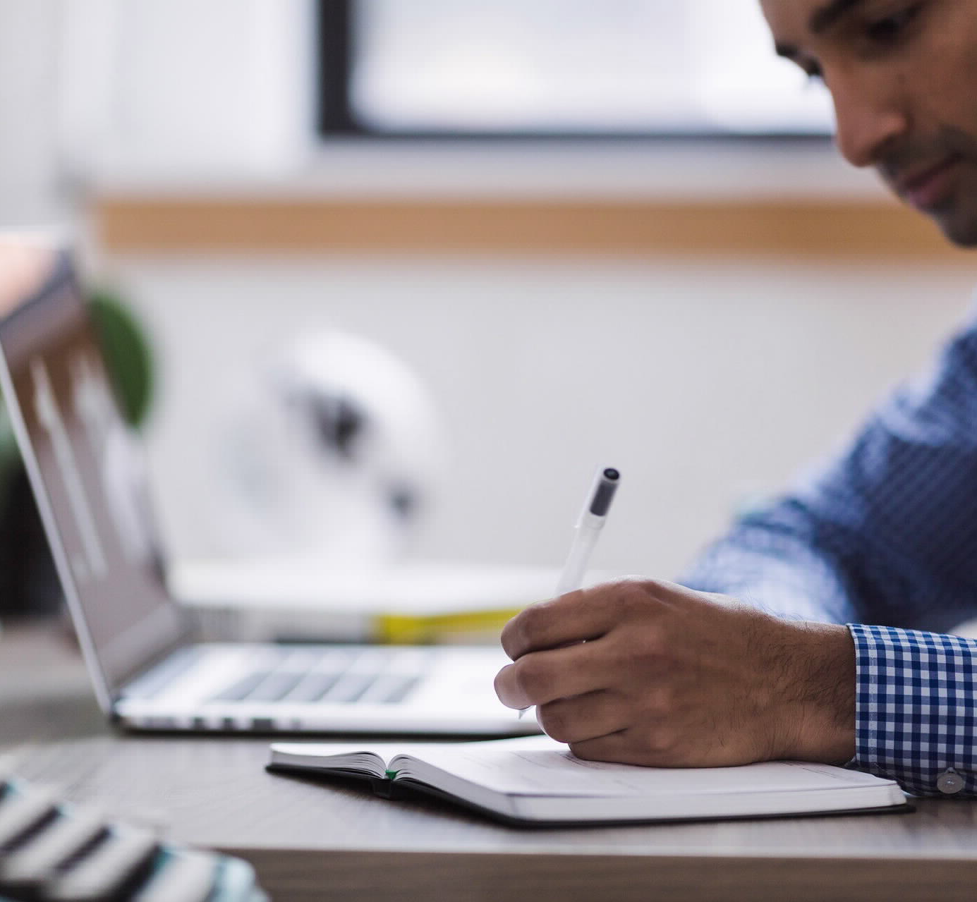
Een persconferentie geeft veel informatie. Bijvoorbeeld of de scholen open of dicht moeten. Maar soms heb je nog wat meer informatie nodig. Informatie die niet voor iedereen, maar wel voor jou belangrijk is. Bijvoorbeeld of je ouders je naar school mogen brengen? Of dat jij een mondkapje op moet, of juist niet? Soms wil de meester of juf nog wat extra vertellen.
Waar vind je informatie over de regels van jouw school?

Slide 11
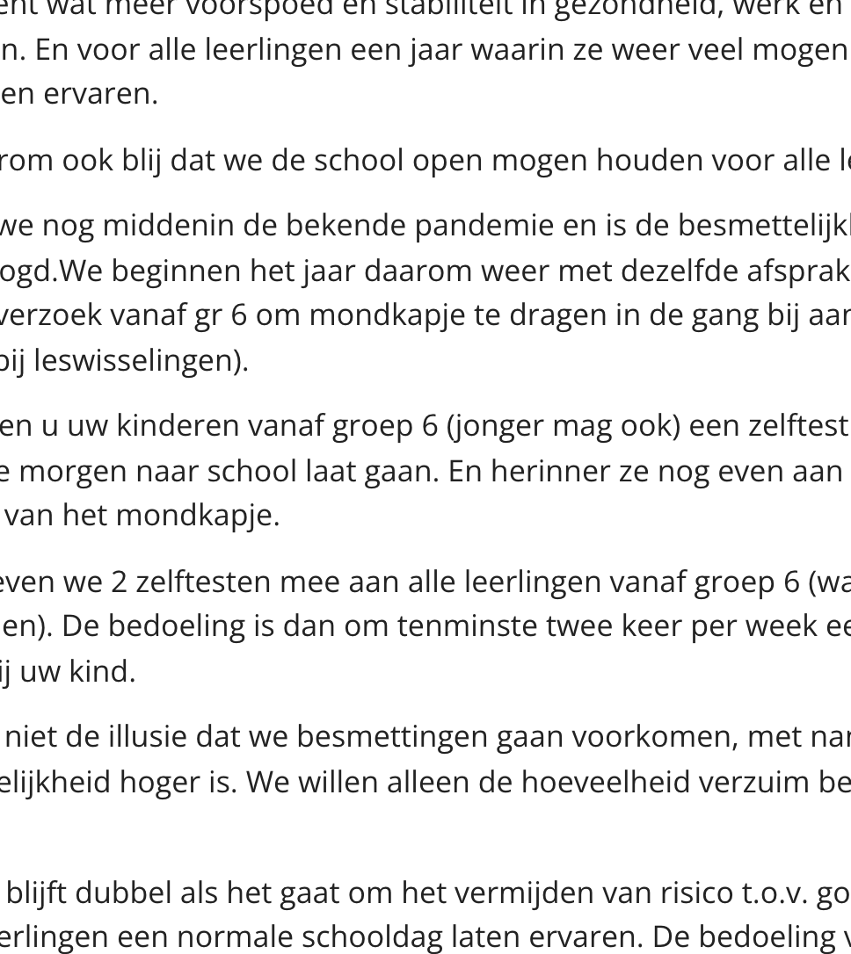
Ook scholen geven informatie aan ouders. Dat gebeurt bijna altijd online. Je ouders krijgen dan een mail of er is een school-app waarin de nieuwe regels staan.
Hoe gebeurt dat op jullie school?
Hoe denk je dat dit gebeurde toen er nog geen internet was?

Slide 12
Opdracht
Je kan je bijna niet meer voorstellen dat er geen internet is.
Pak je dagboek erbij uit de huiswerkopdracht.
Maak een tekening of stripverhaal van een wereld waarin geen internet bestaat. Hoe had jouw dag er dan uit gezien?

